Slide 1
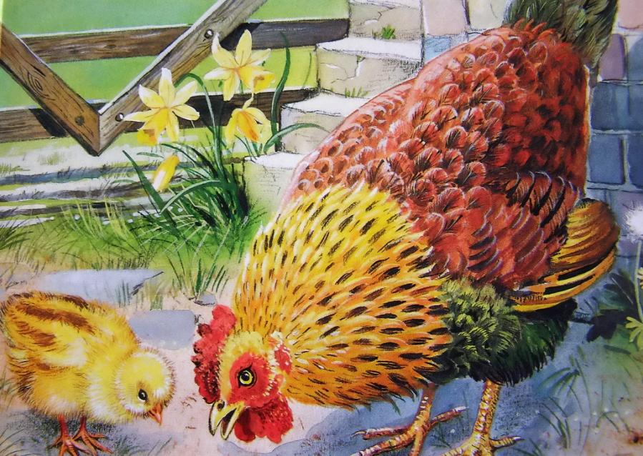
Г.Балл «Желтячок»
Автор: Татаринова Л.А.

Slide 2
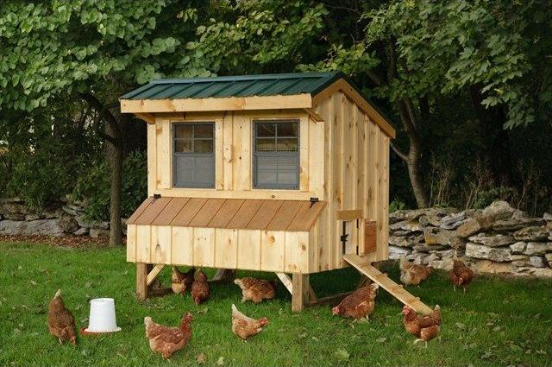
В курятнике кто-то тихонько постучал: тук… тук…. А потом послышалось: крак!

Slide 3
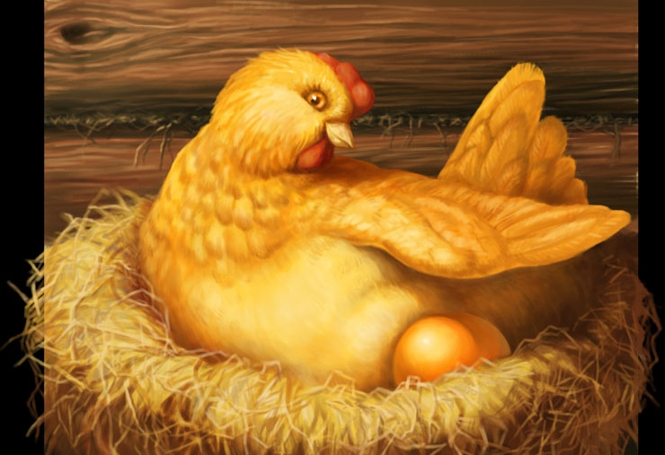
Клуша Рыжуха замахала крыльями.

Slide 4
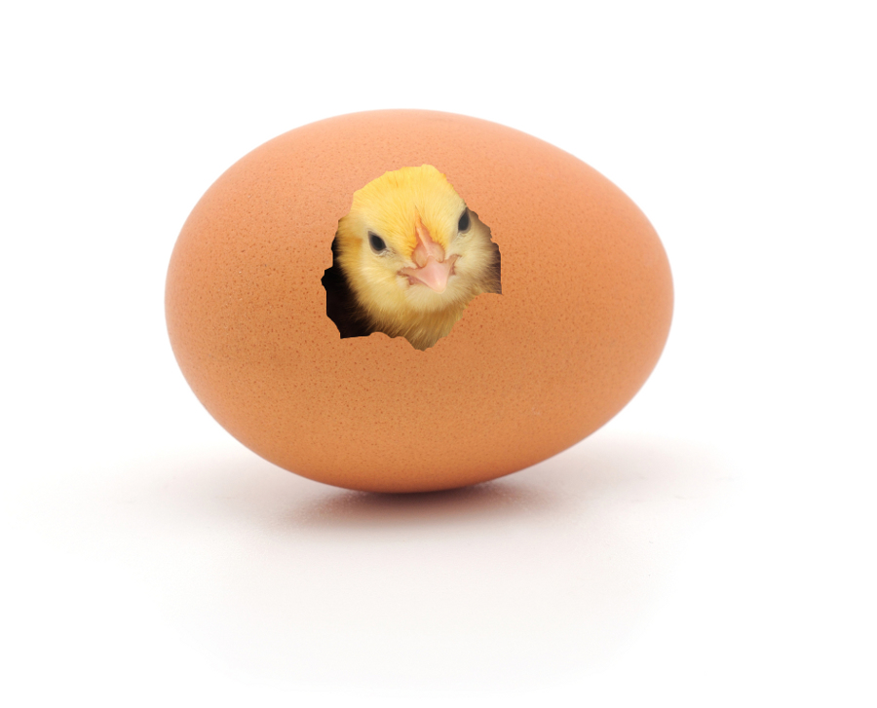
А из разбитой яичной скорлупы выклюнулся цыпленок, первый цыпленок. Можно про него сказать — Желтячок. Потому что он был кругом желтый.

Slide 5
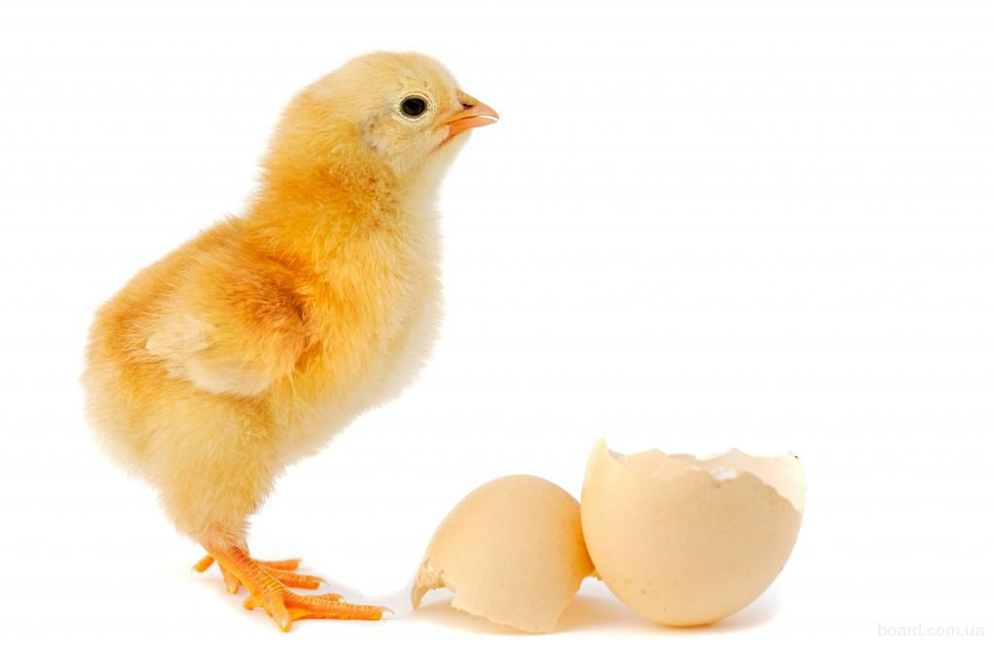
Цыпленок затряс головой и сказал:
— Пин-пин-пи.

Slide 6
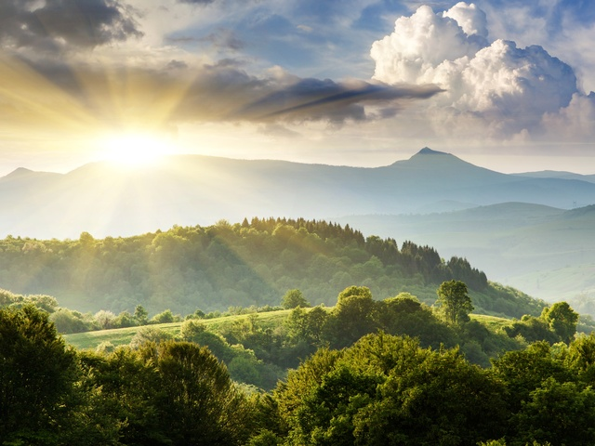
А в это время из-за леса выглянуло солнышко.

Slide 7
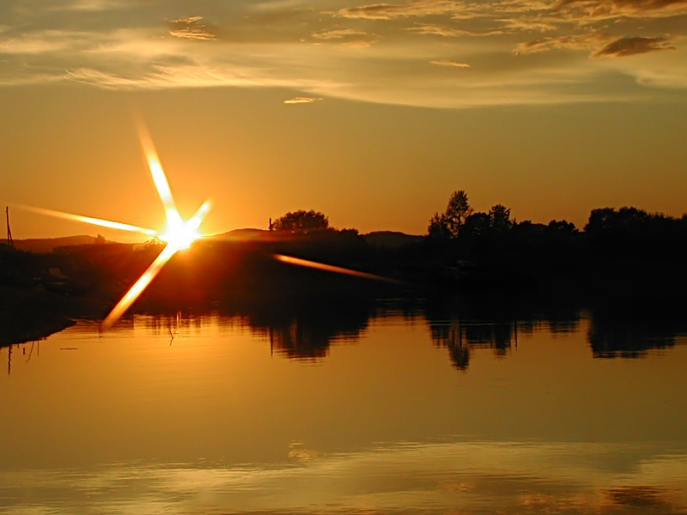
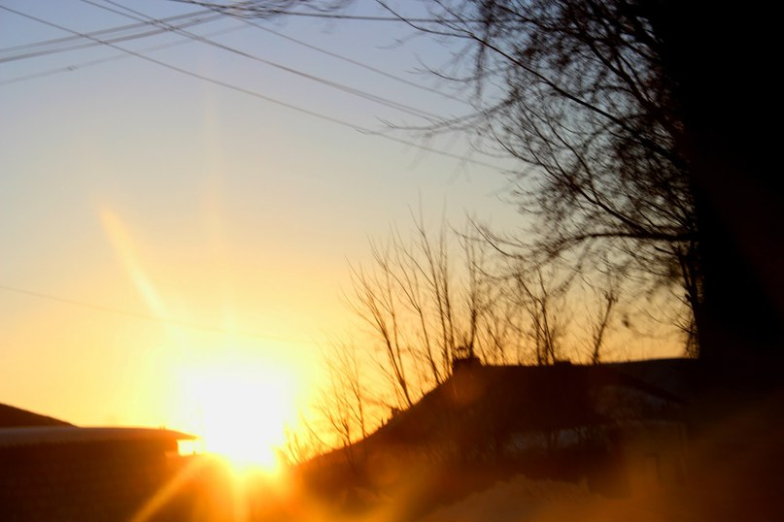
И по земле побежал солнечный лучик. Искупался в холодной речке, прокатился по крыше дома и заглянул в окошко.

Slide 8
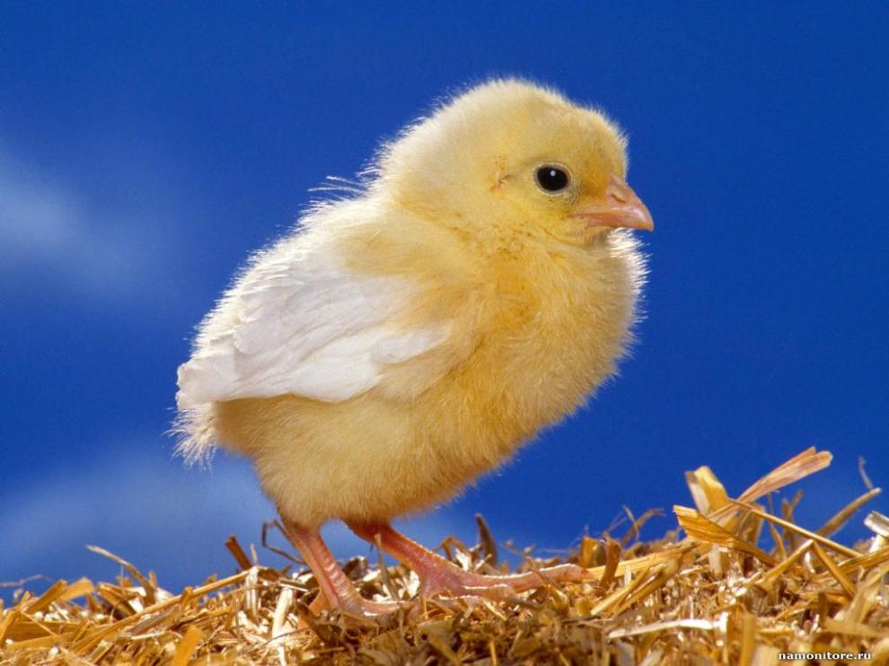
Желтячок зажмурился и притаился.

Slide 9
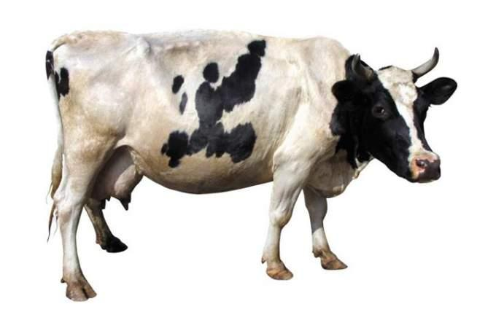
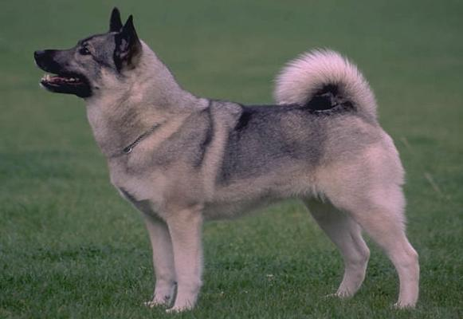
Вдруг закудахтала клуша Рыжуха, залаял пес Шустрый, громко замычала корова:
— Му-у! Пора на волю!

Slide 10
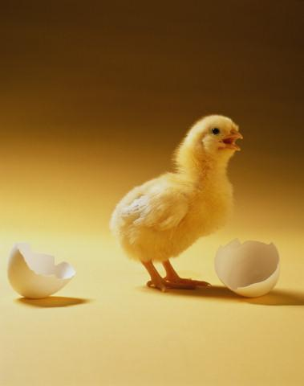
А цыпленок подумал: «Сколько света и шума. Это все я сделал?! Пин! Это все я! Это я! Я!»
Нет, не надо смеяться над Желтячком. Ведь это было самое первое утро в его жизни.

Slide 11

А как хорошо, как чудесно увидеть мир рано утром! Как хорошо жить на земле!

